Slide 1
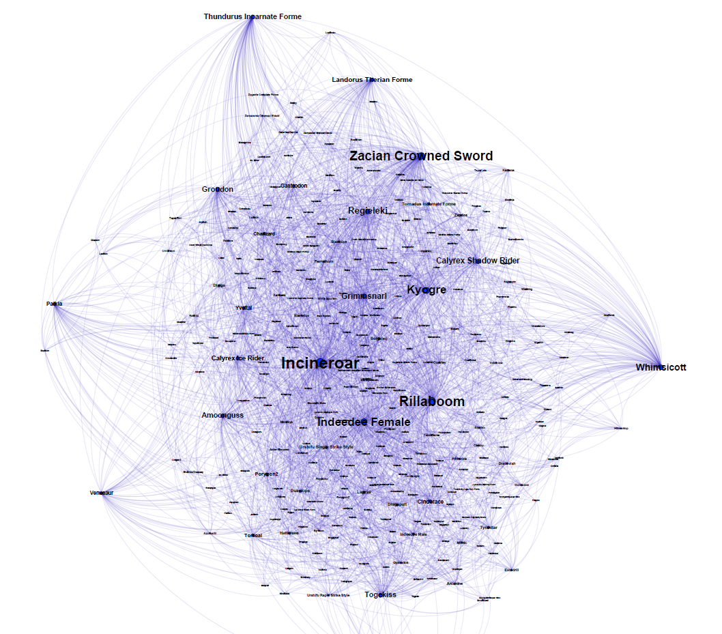


Università degli Studi di Milano – Bicocca
Corso di Laurea Magistrale in Data Science
Anno Accademico 2021/2022
COMPETITIVE
GRAPH DATABASE
Elaborato di:
Giorgio CARBONE matricola n. 811974 Gianluca CAVALLARO matricola n. 826049 Remo MARCONZINI matricola n. 883256

Slide 2

/ Idea e obiettivi
Contesto:
Componente competitiva dei videogiochi Pokémon
Video Game Championship 2022 Series 12 → Pokémon World Championships di Londra 2022
Un database a grafo per supportare i giocatori del competitivo Pokémon:
Pokémon, mosse, strumenti, abilità e altri elementi e meccaniche di gioco
Relazioni tra gli elementi di gameplay nei videogiochi
Relazioni tra i Pokémon e i compagni di squadra, le mosse, gli strumenti, le abilità e le nature ad essi più frequentemente abbinati nei match competitivi online di Marzo 2022

Slide 3
DATA ACQUISITION:
API & WEB SCRAPING

Slide 4

/ API: PokéAPI
PokéAPI:
Interfaccia RESTful API
Elementi e meccaniche di gioco della serie di videogiochi Pokémon
Processo implementato:
Individuazione API endpoints delle risorse relative all’entità di interesse
Creazione di una funzione che passi in modo automatizzato gli endpoints alla funzione .get() della libreria Python Requests, per inviare le GET request al server
La funzione ritorna una lista di dizionari, convertita in un unico dizionario di dizionari
Salvataggio dizionario di dizionari in formato .json

Slide 5
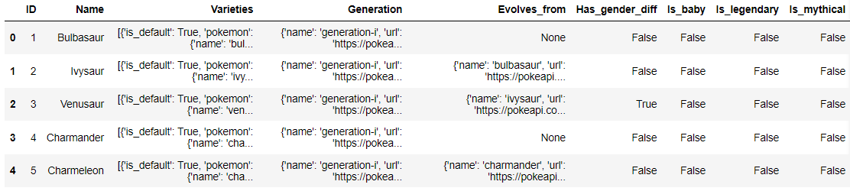
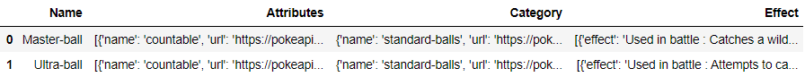
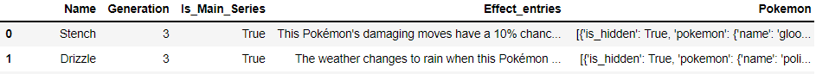
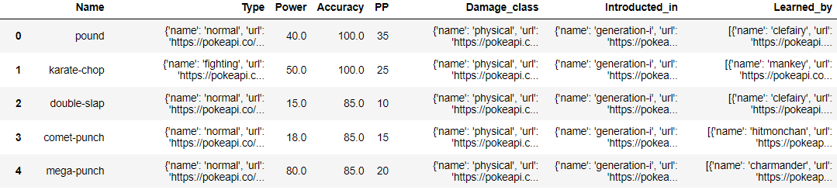
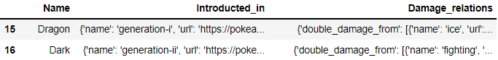
/ API: dataset ottenuti
Species API
898 righe × 9 colonne
Items API
1606 righe × 4 colonne
Abilities API
327 righe × 5 colonne
Moves API
327 righe × 8 colonne
Types API
20 righe × 3 colonne

Slide 6
/ Web Scraping
Siti target
Pokémon Database informazioni aggiornate, in formato tabellare, sui videogiochi della serie principale
Pikalytics analisi e statistiche relative ai match competitivi
Serebii.net notizie e informazioni aggiornate relative al mondo Pokémon
VictoryRoad gestito da organizzatori e giudici del Pokémon VGC. Informazioni, regolamenti e know-how relativi al competitivo
Bulbapedia: enciclopedia community-driven a tema Pokèmon
Processo implementato e librerie utilizzate in Python
Esplorazione pagina target e ispezione del documento HTML
Richieste HTTP GET alla pagina target mediante la funzione .get() di Python Requests
Parsing, navigazione e estrazione dei dati dai documenti HTML mediante Beautiful Soup
Organizzazione dati in DataFrame Pandas e salvataggio in .csv e .JSON
Se dati strutturati in HTML Tables → funzione pandas.read_html()
Selenium, con Microsoft Edge Webdriver, per simulare l’azione di scrolling su Pikalytics

Slide 7
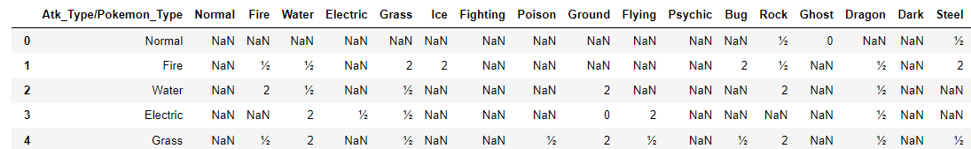
/ Scraping su Pokémon Database
Aspetti tecnici e statistiche relativi a elementi e meccaniche di gioco
Obiettivo → integrazione e miglioramento della qualità dei dati ottenuti mediante API
Ottenuti 5 dataset e una tabella ponte
Type Chart
Tabella ponte a doppia entrata
18 righe × 19 colonne

Slide 8
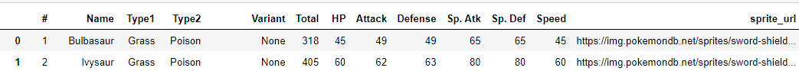
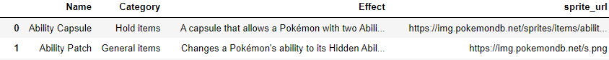
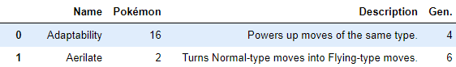
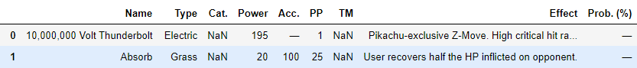
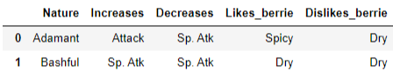
/ Scraping su Pokémon Database
Complete Pokémon Pokédex
1075 righe × 12 colonne
Items
960 righe × 4 colonne
Abilities
266 righe × 4 colonne
Moves
865 righe × 9 colonne
Natures
23 righe × 5 colonne)

Slide 9
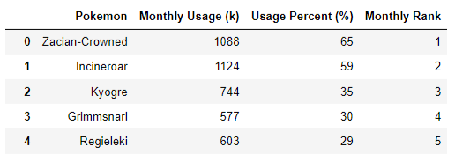
/ Scraping su Pikalytics
Acquisizione dei dati relativi ai match competitivi online svolti a Marzo 2022 e disputati sulla piattaforma Pokémon Showdown!
Obiettivo → individuare rank di utilizzo di ogni pokémon e le relazioni che li legano ai compagni di squadra, gli oggetti, le mosse, le abilità e le nature più frequentemente abbinate
Ottenuti 5 tabelle ponte e un dataset
Pokémon Usage
Dataset
342 righe × 4 colonne

Slide 10
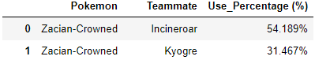
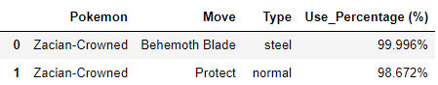
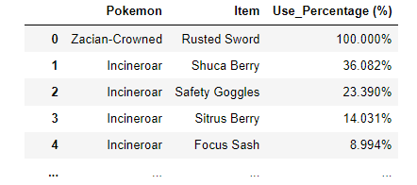
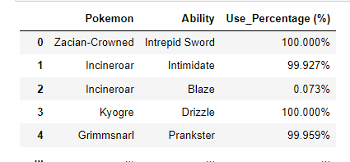
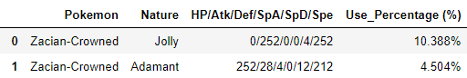
/ Scraping su Pikalytics: Tabelle Ponte
Teammates Usage
Tabella ponte Pokémon/Pokémon (3422 righe × 3 colonne)
Items Usage
Tabella Ponte Pokémon/Items (1892 righe × 3 colonne)
Natures Usage
Tabella Ponte Pokémon/Natures (6819 righe × 4 colonne)
Moves Usage
Tabella ponte Pokémon/Moves (3618 righe x 4 colonne)
Abilities Usage
Tabella Ponte Pokémon/Abilities (773 righe × 3 colonne)

Slide 11
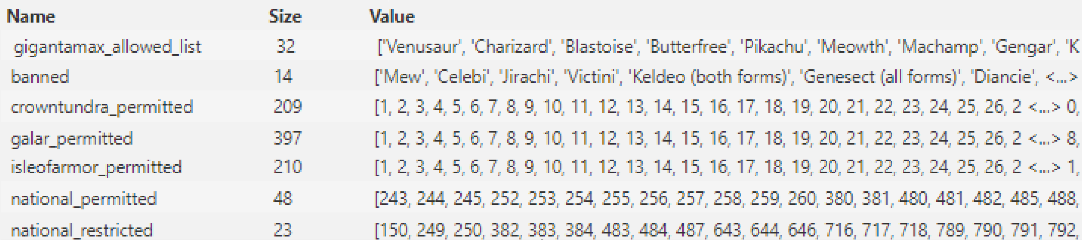
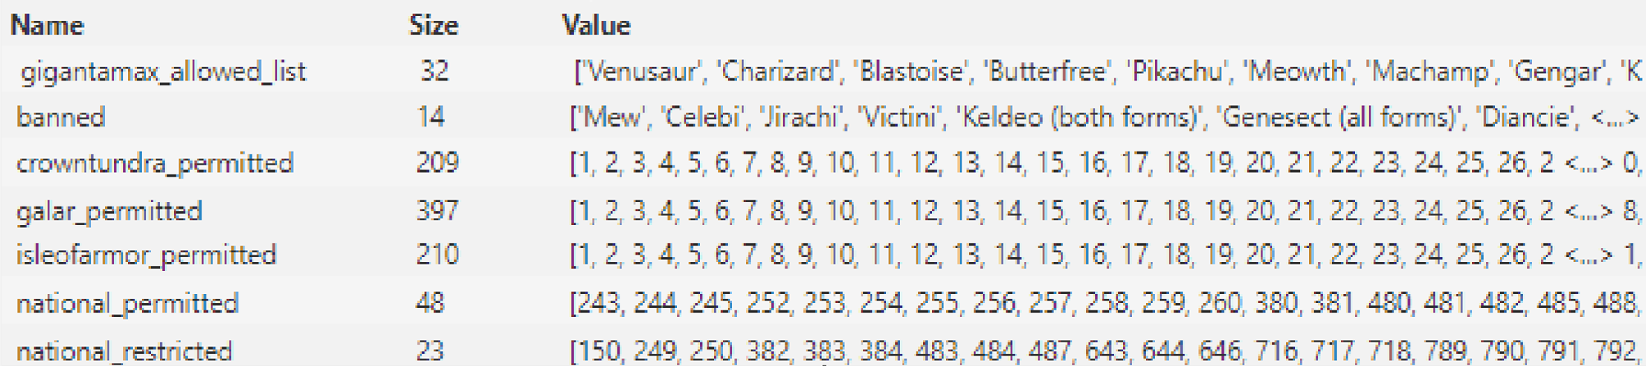
/ Scraping su VictoryRoad
Acquisizione informazioni dal regolamento ufficiale attuale del gioco competitivo (VGC 2022 Series 12)
Ottenute 7 liste
Banned Pokémon
Pokémon non ammessi
Restricted Pokemon
Ammesso uno per team
Permitted Pokémon
4 liste. Pokémon ammessi
Allowed Gigantamax
Pokémon di cui è ammessa la trasformazione Gigantamax

Slide 12
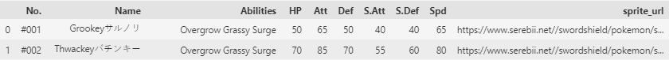
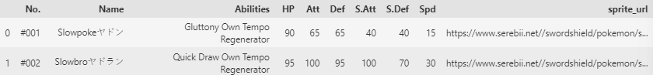
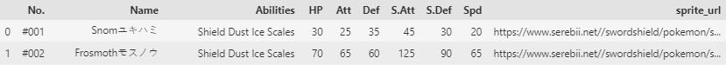
/ Scraping su serebii.net
Parte delle liste ottenute da VictoryRoad fanno riferimento ai Pokémon usando l’ID nei Pokédex Regionali
Acquisizione dei tre Pokédex regionali di Galar, Isle of Armor e The Crown Tundra
Galar Pokédex
400 righe × 10 colonne
Isle of Armor Pokédex
211 righe × 10 colonne
The Crown Tundra Pokédex
210 righe × 10 colonne

Slide 13
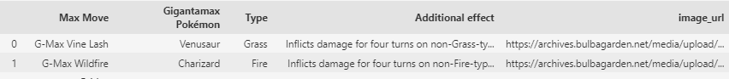
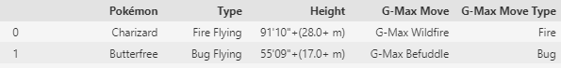
/ Scraping su Bulbapedia
Alcuni Pokémon possono trasformarsi temporaneamente in battaglia in una variante detta Gigantamax
Ogni Pokémon Gigantamax possiede una mossa esclusiva che prende il nome di G-Max Move
Obiettivo → ottenere i due dataset relativi ai Pokémon Gigantamax e alle G-Max Move
G-Max Moves
32 righe × 5 colonne
Gigantamax Pokémon
32 righe × 5 colonne

Slide 14
DATA CLEANSING, DATA INTEGRATION & DATA ENRICHMENT

Slide 15
/ Obiettivi
Cleansing dei dati
Integrare i 23 dataset acquisiti, creando i 6 dataset e le 13 tabelle ponte finali
Garantire consistenza fra le diverse rappresentazioni delle stesse entità

Slide 16
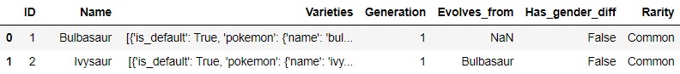
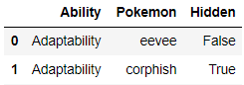
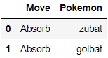
/ Dataset API e scraping di Pokémon Database
Cleansing dataset API:
Normalizzazione attributi di tipo lista o dizionario
Correzione di alcuni attributi
Creazione delle tabelle ponte Abilities-Pokémon e Moves-Pokémon
Abilities-Pokémon
2533 righe × 3 colonne
Moves-Pokémon
78182 righe × 2 colonne

Slide 17
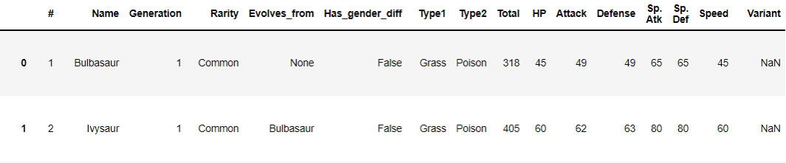
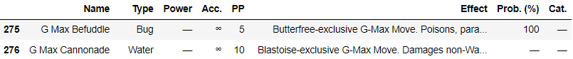
/ Dataset API e scraping di Pokémon Database
Integrazione fra API e Pokémon Database:
Utilizzo dell’algoritmo Levenshtein distance per il record linkage
Controllo manuale dei record scartati
Estrazione del dataset G-Max Moves da Moves di Pokémon Database
Pokémon integrato
1066 righe × 18 colonne
G-Max Moves
33 righe × 8 colonne

Slide 18
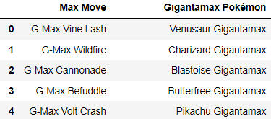
/ Dataset Gigantamax Pokémon e G-Max Moves
Gigantamax Pokémon di Bulbapedia:
Schema matching rispetto al dataset Pokémon
Correzione di alcuni valori
Concatenazione a Pokémon
Creazione del nuovo attributo Name (Nome specie + Nome variante)
G-Max Moves di Bulpapedia:
Integrazione con G-Max Moves di Pokémon Database
Concatenazione con Moves
Creazione della tabella ponte Pokémon-G-Max Moves
Pokémon-G-Max Moves
33 righe × 2 colonne

Slide 19
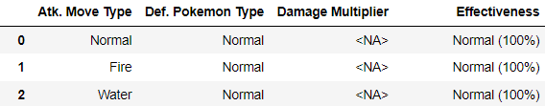
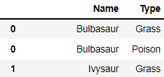
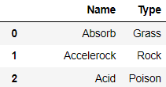
/ Dataset Type e relative tabelle ponte
Cleansing di Types API
Conversione di Type Chart (18x18) nella tabella ponte Type-Type_MOVE_EFFECTIVENESS_ON_POKEMON
Creazione delle tabelle ponte Pokémon-Type_IS_OF_TYPE e Moves-Type_MOVE_IS_TYPE
Type-Type_MOVE_EFFECTIVENESS_ON_POKEMON
324 righe × 4 colonne
Pokémon-Type_IS_OF_TYPE
1686 righe × 2 colonne
Move-Type_MOVE_IS_TYPE
821 righe × 2 colonne

Slide 20
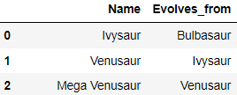
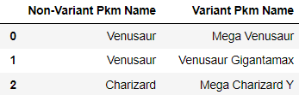
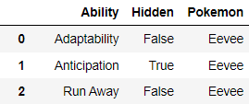
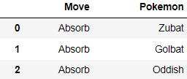
/ Tabelle ponte relative a Pokémon
Creazione delle tabelle ponte Pokémon-Pokémon_EVOLVES_FROM e Pokémon-Pokémon_HAS_VARIANT
Creazione delle tabelle ponte Pokémon-Abilities_MAY_HAS e Pokémon-Moves_MAY_LEARN (a partire da Abilities-Pokémon e Moves-Pokémon)
Correzione dei nomi dei Pokémon, eseguita tramite record linkage con algoritmo q-gram
Pokémon-Pokémon_EVOLVES_FROM
555 righe × 2 colonne
Pokémon-Pokémon_HAS_VARIANT
153 righe × 2 colonne
Pokémon-Abilities_MAY_HAS
2533 righe × 2 colonne
Pokémon-Moves_MAY_LEARN
78182 righe × 2 colonne

Slide 21
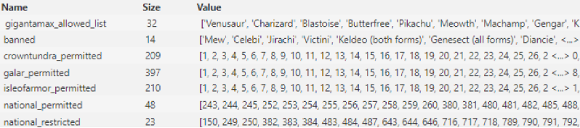
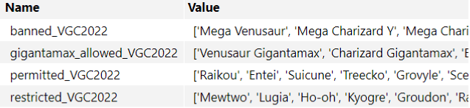
/ Integrazione dati del competitivo
Manipolazione delle liste acquisite da VictoryRoad con ottenimento delle liste permitted_VGC2022, restricted_VGC2022, banned_VGC2022 e gigantamax_allowed_VGC2022

Slide 22
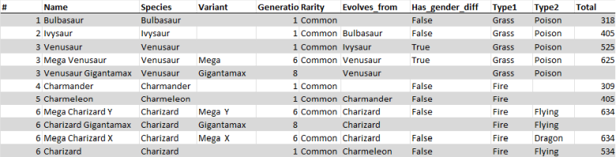
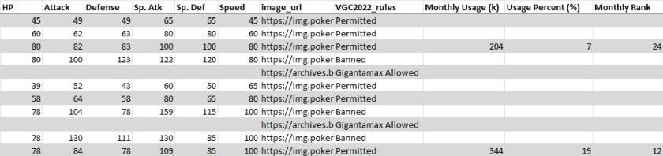
/ Integrazione dati del competitivo
Integrazione delle informazioni delle 4 liste precedenti e dei dataset di Pikalytics ai dataset principali delle rispettive entità
Correzione dei nomi di Pokémon e Moves nei dataset di Pikalytics, eseguita tramite record linkage con algoritmo q-gram
Pokémon completo
1098 righe × 22 colonne

Slide 23
DATA QUALITY

Slide 24
/ Currency
Dati dello scraping più aggiornati ed affidabili rispetto all’API
La currency diminuisce mensilmente
Aggiornamento mensile dei dati del competitivo
La currency diminuisce anche con l’uscita di nuovi giochi della serie

Slide 25
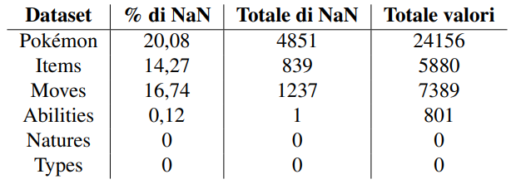
/ Completezza
Presenza di missing value ampiamente giustificabile
Eccezione per l’attributo Usage_Attributes di Items, particolarmente sparso sin dall’inizio
Completezza dei 6 dataset finali

Slide 26
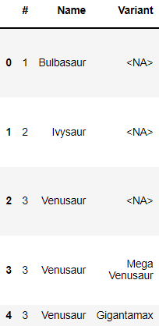
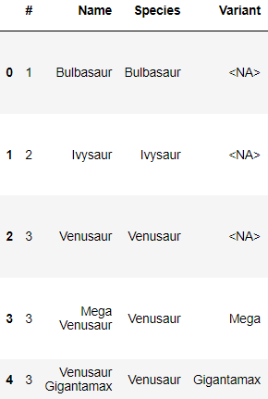
/ Consistenza
Incoerenza fra le diverse rappresentazioni delle stesse entità nei 23 dataset di partenza
Esecuzione di numerose operazioni per ricondurre tutte le rappresentazioni allo stesso formato
Particolare attenzione rivolta al nome dei Pokémon, per cui è stato utilizzato il formato Nome specie + Nome variante

Slide 27
DATA MODEL

Slide 28

/ Data Model
Perché un database a grafo ?
Per la natura relazionale dei dati
Per il rapporto tra operazioni di scrittura e lettura
Costo computazionale delle operazioni di scrittura maggiore di quelle di lettura

Slide 29
/ Neo4J
Perché Neo4J ?
Piattaforma Open Source
Database a grafo nativo
Database totalmente transazionale

Slide 30
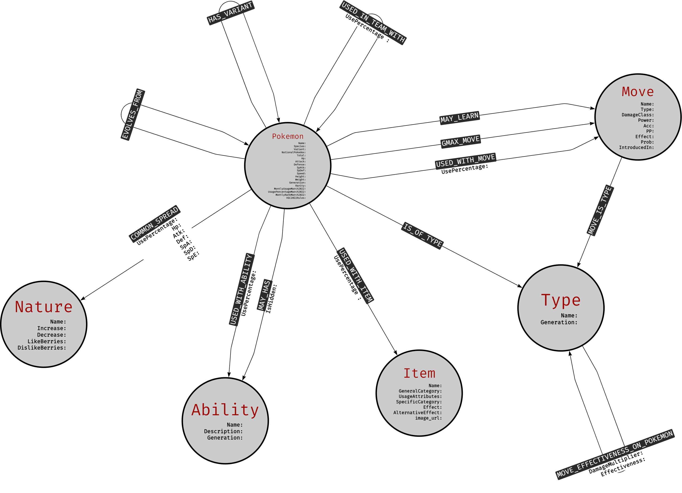
/ Schema 1
La progettazione del DBMS ha visto la definizione di:
6 tipi di nodi: Pokémon, Moves, Items, Natures, Type, Abilities
13 tipi di relazioni: HAS_VARIANT, EVOLVES_FROM, IS_OF_TYPE, MAY_LEARN, G-MAX_MOVE, MAY_HAS, MOVES_IS_TYPE, MOVE_EFFECTIVENESS_ON_POKEMON, USED_IN_TEAM_WITH, USED_WITH_MOVE, USED_WITH_ABILITY, COMMON_SPREAD

Slide 31
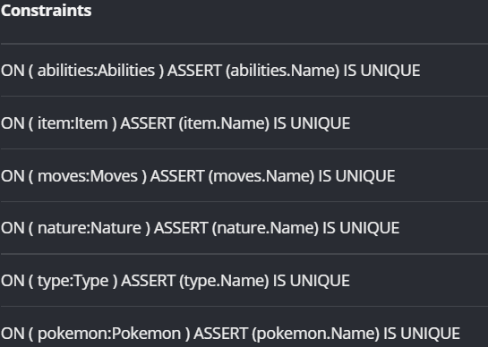
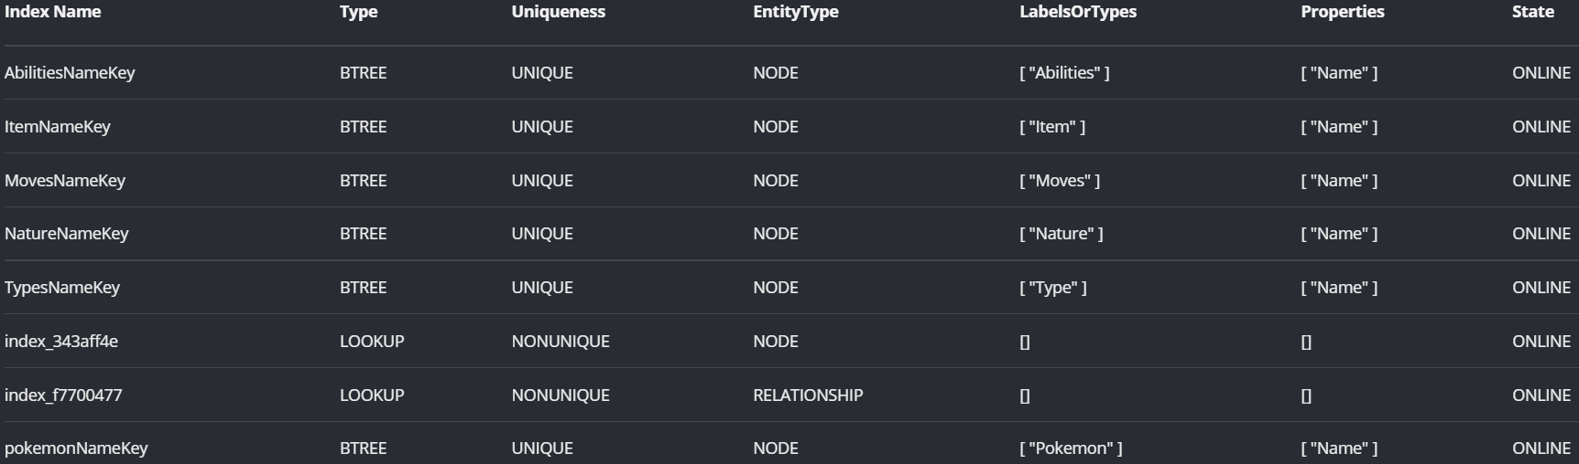
/ Schema 2
Vincoli: vincolo di unicità per la proprietà Name.
Consistenza e qualità dei dati
Indici: indice per la proprietà Name.
Performance delle query

Slide 32
DATA STORAGE

Slide 33
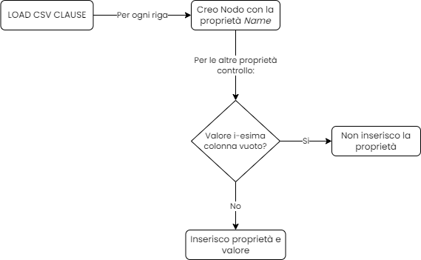
/ Storage 1
Creazioni nodi:
Driver Python ufficiale Neo4J
Data pre-processing
Utilizzo della funzione LOAD CSV integrata con una funzione di controllo

Slide 34
/ Storage 2
Creazione relazioni:
Driver Python ufficiale Neo4J
Data pre-processing
Utilizzo delle tabelle ponte
MATCH preciso tra nodo di partenza e di arrivo

Slide 35
/ Summary
Relationship Type | Total | %
IS_OF_TYPE | 3372 | 1,90%
EVOLVES_INTO | 1074 | 0,60%
MAY_LEARN | 136210 | 76,64%
USED_WITH_ABILITY | 4350 | 2,45%
HAS_VARIANT | 306 | 0,17%
USED_IN_TEAM_WITH | 6822 | 3,84%
USED_WITH_ITEM | 3080 | 1,73%
COMMON_SPREAD | 13638 | 7,67%
USED_WITH_MOVE | 6532 | 3,68%
MAY_LEARN_GMAX | 64 | 0,04%
MOVES_IS_TYPE | 1642 | 0,92%
MOVE_EFFECTIVENESS_ON_POKEMON | 630 | 0,35%
Node Type | Total | %
Pokemon | 1098 | 35,75%
Moves | 821 | 26,73%
Type | 20 | 0,65%
Item | 840 | 27,35%
Abilities | 267 | 8,69%
Nature | 25 | 0,81%

Slide 36
GRAPH EXPLORATION

Slide 37
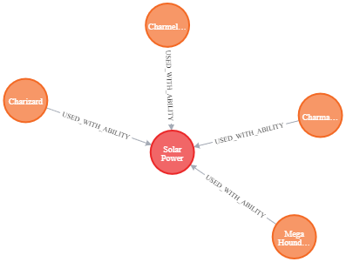

/ Query 1
Quali sono i Pokémon di tipo Fire che vengono utilizzati con l’abilità Solar Power ?

Slide 38


/ Query 2
Quali, tra le mosse più utilizzate dal Pokémon Charizard, sono super-efficaci sul Pokémon Arcanine?

Slide 39

/ Competitive Data Graph Visualization
Tool Gephi
Analisi del comportamento della community
Compagni di squadra più frequenti
Label proporzionali al grado entrante

Slide 40
Sitografia
PokeAPI: The RESTful Pokémon API. URL: https://pokeapi.co/.
Requests: HTTP for Humans. URL: https://requests.readthedocs.io/en/master/.
Pokémon Database: the fastest way to get your Pokémon information. URL: https://pokemondb.net/.
Pikalytics: VGC 2022 Series 12 Stats Pokédex. URL: https://www.pikalytics.com/.
Serebii.net - Where Legends Come To Life. URL: https://www.serebii.net/.
Victory Road: 2022 Play! Pokémon Season Structure. URL: https://victoryroadvgc.com/2020-season/.
Bulbapedia: the community-driven Pokemon encyclopedia. URL: https://bulbapedia.bulbagarden.net/ wiki/Main_Page.
Beautiful Soup. Libreria per web scraping. URL: https://www.crummy.com/software/BeautifulSoup/ bs4/doc/.
html.parser — Simple HTML and XHTML parser. URL: https://docs.python.org/3/library/html.parser.html.
Pandas: flexible and easy to use open source data analysis and manipulation tool. URL: https://requests.readthedocs.io/en/master/.

Slide 41
Sitografia
Selenium with Python. URL: https://selenium-python.readthedocs.io/.
Microsoft Edge WebDriver. URL: https://developer.microsoft.com/en-us/microsoft-edge/ tools/webdriver/.
Pokemon Showdown!. A web-based open-source Pokémon battle simulator. URL: https://play.pokemonshowdown.com/.
Python Record Linkage Toolkit: a library to link records in or between data sources. URL: https://recordlinkage. readthedocs.io/en/latest/about.html.
Levenshtein distance. URL: https://en.wikipedia.org/wiki/Levenshtein_distance.
N-gram similarity and distance. URL: http://citeseerx.ist.psu.edu/viewdoc/download?doi=10. 1.1.67.9369&rep=rep1&type=pdf.
Neo4j Community Server. URL: https://neo4j.com/download-center/#community.
Neo4j Driver. URL: https://neo4j.com/docs/api/python-driver/current/.
LOAD CSV Procedure. URL: https://neo4j.com/docs/cypher-manual/current/clauses/loadcsv/.
The Neo4j Cypher Manual. URL: https://neo4j.com/docs/cypher-manual/current/.
The Py2neo Handbook. URL: https://py2neo.org/2021.1/.
Data pretty printer. URL: https://docs.python.org/3/library/pprint.html.
The Open Graph Viz Platform. URL: https://gephi.org/.

